Slide 1

Gấp, cắt, dán ngôi sao vàng năm cánh
và lá cờ đỏ sao vàng

Slide 2
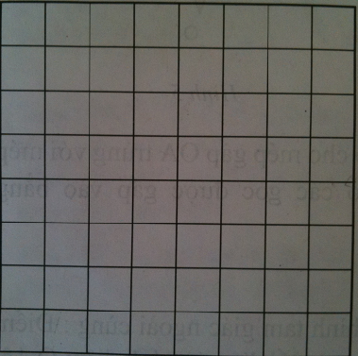
Thủ công
Gấp, cắt , dán ngôi sao năm cánh và lá cờ đỏ sao vàng
Bước 1 : Gấp giấy để cắt ngôi sao vàng năm cánh.
8 ô
Hình 1

Slide 3
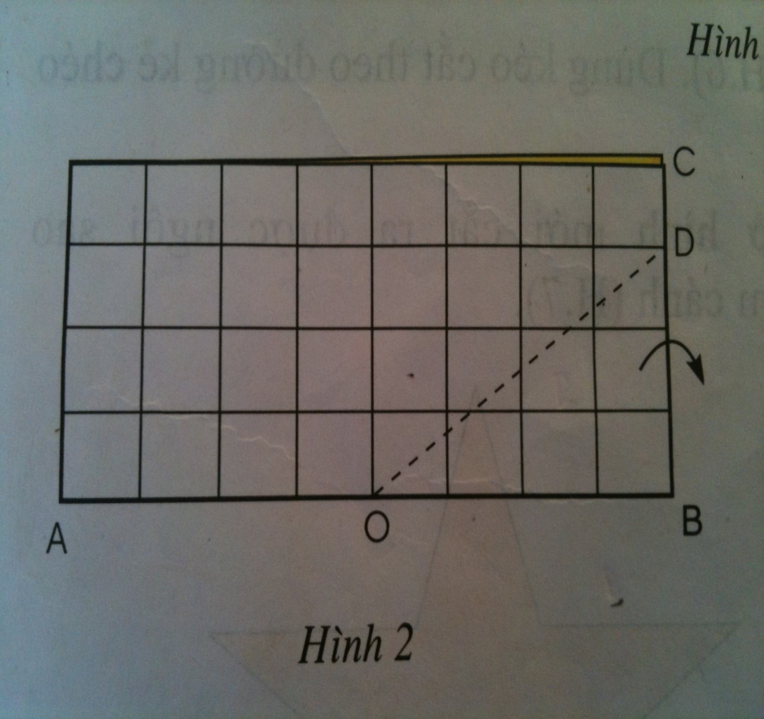
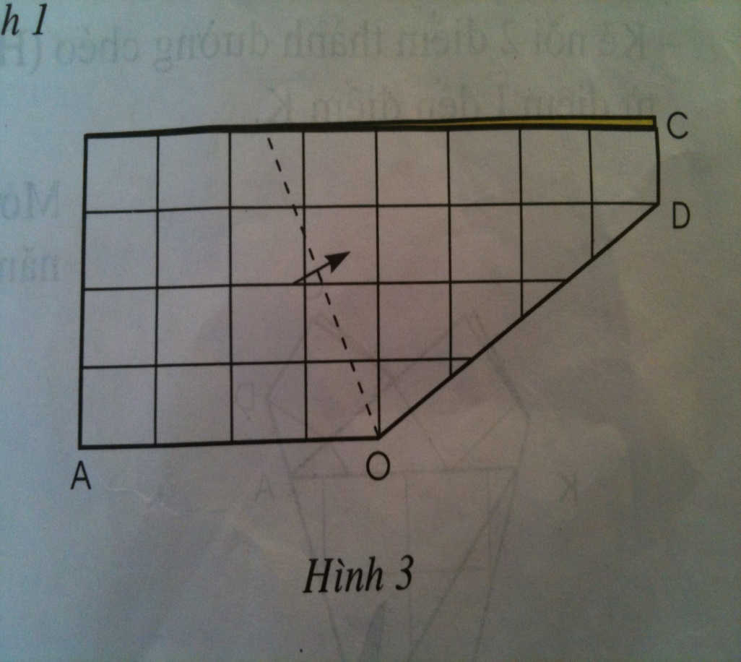
Thủ công
Gấp, cắt , dán ngôi sao năm cánh và lá cờ đỏ sao vàng

Slide 4
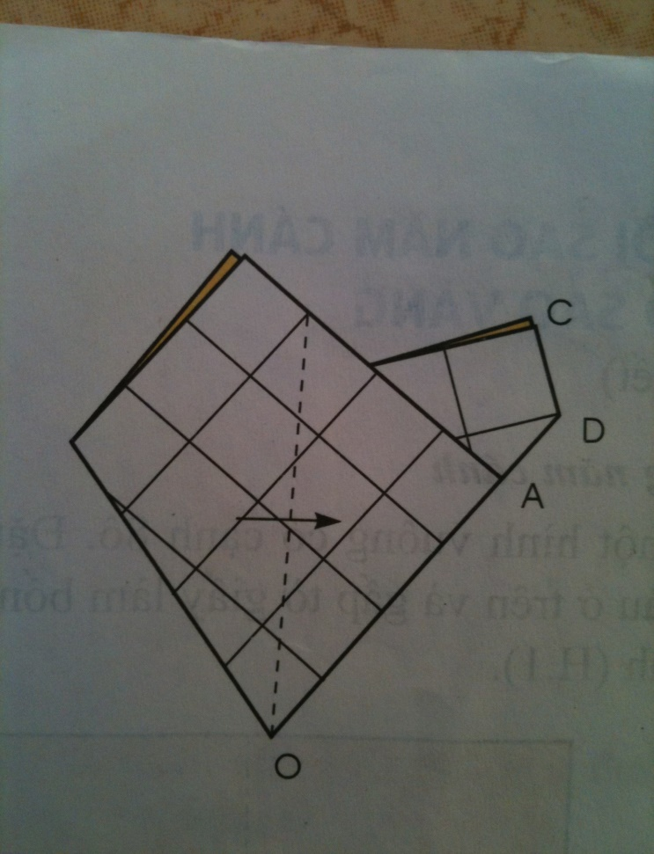
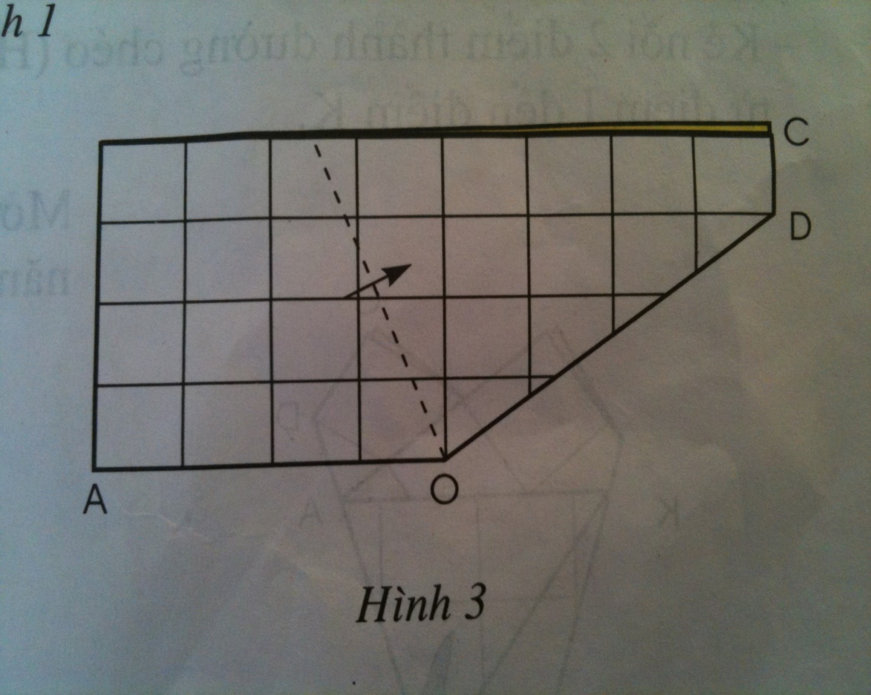
Thủ công
Gấp, cắt , dán ngôi sao năm cánh và lá cờ đỏ sao vàng
Hình 4

Slide 5
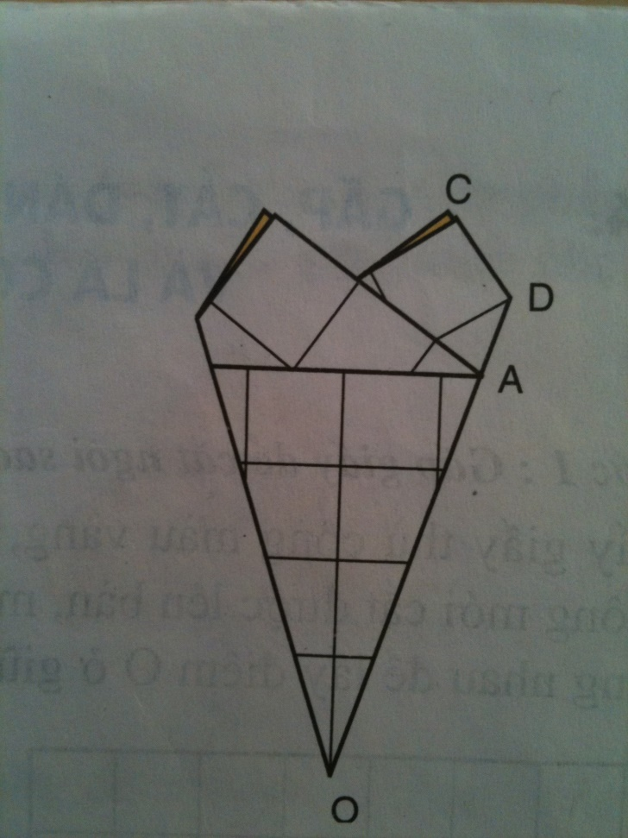

Thủ công
Gấp, cắt , dán ngôi sao năm cánh và lá cờ đỏ sao vàng
Hình 4
Hình 5

Slide 6
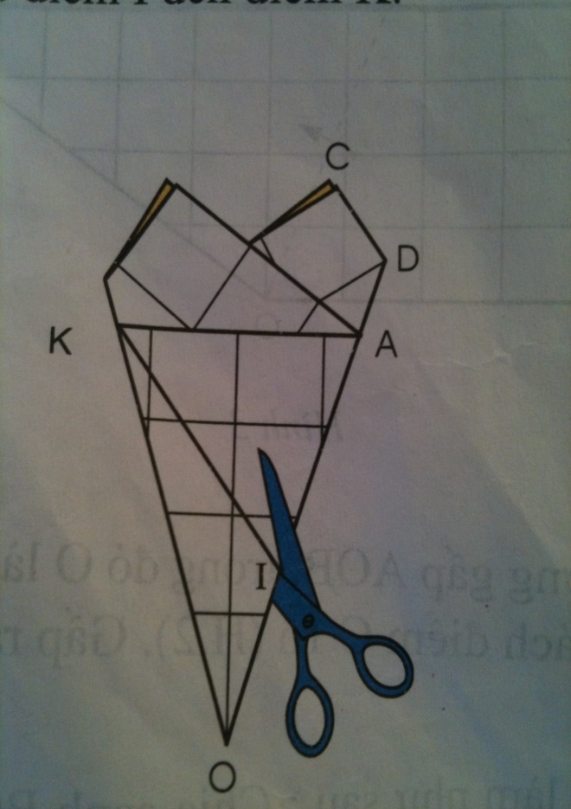

Thủ công
Gấp, cắt , dán ngôi sao năm cánh và lá cờ đỏ sao vàng
Bước 2 : Cắt ngôi sao vàng năm cánh.
Hình 6

Slide 7
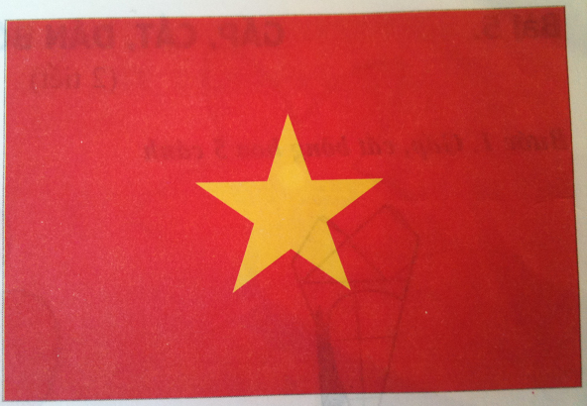
Thủ công
Gấp, cắt , dán ngôi sao năm cánh và lá cờ đỏ sao vàng
Bước 3 : Dán ngôi sao vàng năm cánh vào tờ giấy
màu đỏ để được lá cờ đỏ sao vàng.

Slide 8
Thủ công
Gấp, cắt , dán ngôi sao năm cánh và lá cờ đỏ sao vàng
Bước 1 : Gấp giấy để cắt ngôi sao vàng năm cánh.
Bước 2 : Cắt ngôi sao vàng năm cánh.
Bước 3 : Dán ngôi sao vàng năm cánh vào tờ giấy
màu đỏ để được lá cờ đỏ sao vàng.

Slide 9

Chúc các em một tuần học tốt

